Slide 1
Разработка приложения «Менеджер Паролей»
ФЕДЕРАЛЬНОЕ АГЕНТСТВО ЖЕЛЕЗНОДОРОЖНОГО ТРАНСПОРТА
федеральное государственное бюджетное образовательное учреждение
высшего образования
«Омский государственный университет путей сообщения»
(ОмГУПС (ОмИИТ))
Кафедра «Информационная безопасность»
Выполнил студент гр. 23-П
Лукьяненко Е.Г.

Slide 2
Введение
Целью работы было создание приложения, которое обеспечивает безопасное хранение и организацию паролей, минимизируя риски утечки данных. В презентации я расскажу о подходах к разработке, архитектуре приложения и методах обеспечения безопасности.

Slide 3
Определение «менеджер паролей»
Менеджеры паролей — это специализированные программы, которые позволяют пользователям безопасно хранить и управлять паролями. Они упрощают создание и использование сложных паролей, тем самым повышая уровень безопасности личных данных.

Slide 4
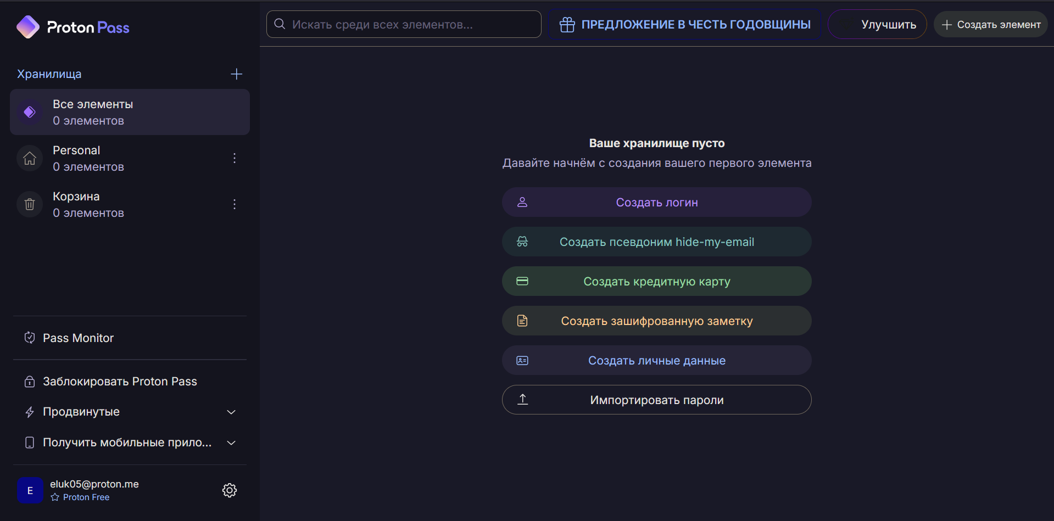
Пример
Proton Pass — это менеджер паролей, разработанный компанией Proton, которая акцентируется на конфиденциальности и безопасности данных. В Proton Pass используется сквозное шифрование.

Slide 5
Функционал менеджера паролей

Slide 6
Функционал приложений «менеджер паролей»
Хранение паролей, основная задумка таких приложений;
Защита паролей, в целях безопасности все пароли шифруются, а получить доступ к ним можно только введя мастер пароль, который знает только сам пользователь;
Некоторые приложения предлагают такие функции как
Генерация паролей, что предполагает создание сложно подбираемых паролей
Интеграции с браузерами, что добавляет автозаполнение паролей на сайтах
Последние две функции нужны только для удобства и не являются обязательными

Slide 7
Функционал разработанного мною приложения
Доступ к паролям пользователя закрыт до введения мастер пароля, мастер пароль хешируется.
Пароли сохраняются в локальных файлах устройства, за счет чего значительно понижается вероятность утечки данных
Возможность копирования паролей в буфер обмена
Возможность удаления ненужных паролей

Slide 8
Язык и движок
Для разработки собственного приложения «менеджер паролей» был использован движок Flutter, который поддерживает ЯП Dart, в силу того что они просты в освоении и пользовании и могут скомпилировать проект на любом устройстве без трудностей.

Slide 9
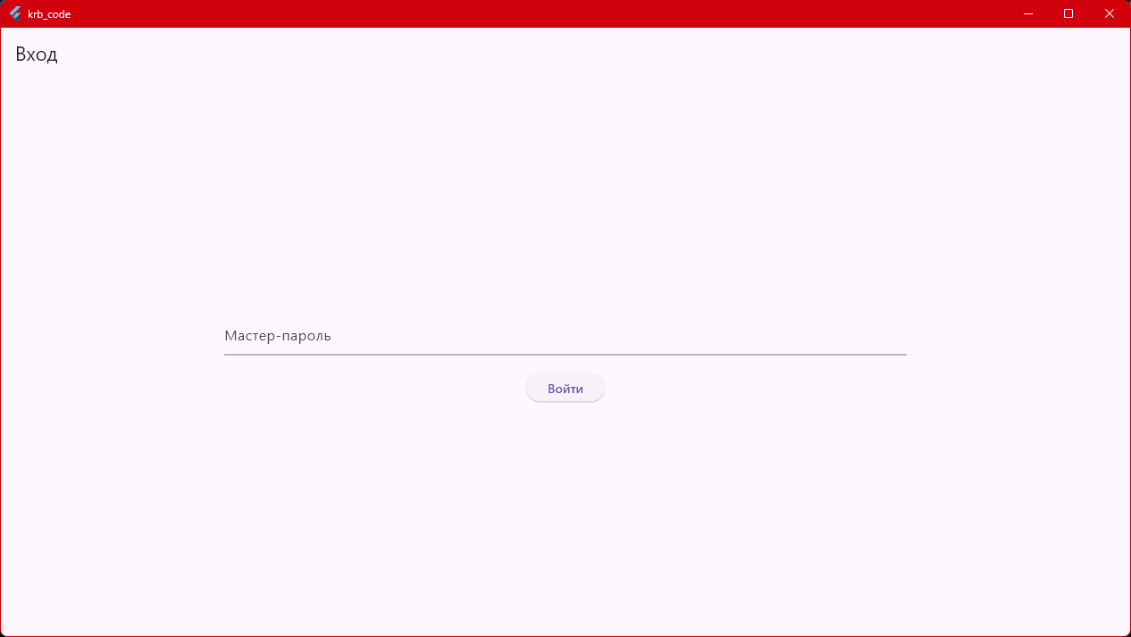

Slide 10
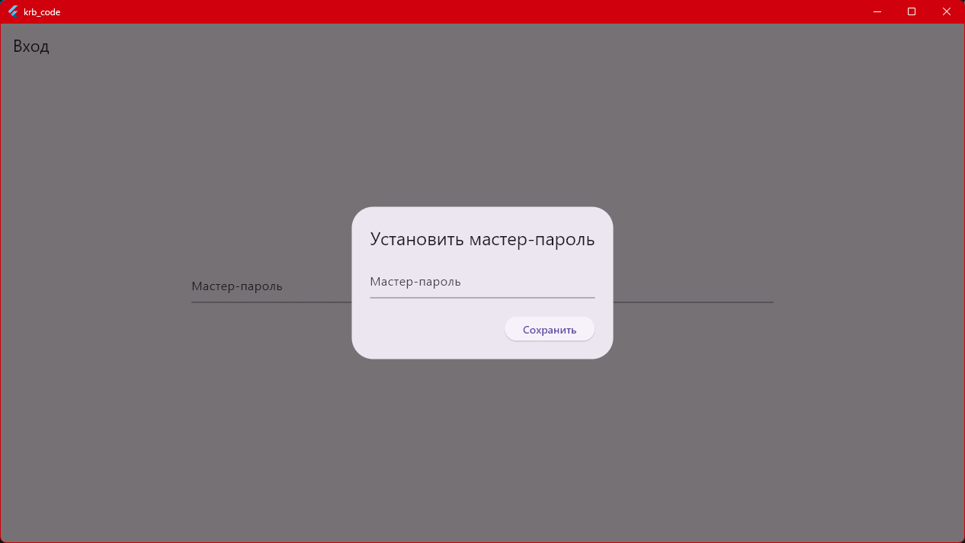


Slide 11
